Slide 1
DECANAAT
LOB & Leerjaar 04
DECANEN ALMA COLLEGE
S.Veelers (Susan)
H.Bos (Henk)

Slide 2
Op weg naar weloverwogen keuze! ‘Samen op weg’
Notes:
)

Slide 3
‘Visie ALMA COLLEGE op LOB’
Einddoel = juiste route, op de juiste plek
De meest juiste keuze op een bepaald moment maken
Op basis van voldoende informatie en ervaringen
Notes:
)

Slide 4
Leerjaar 04
Decanaat in de bovenbouw
Voorlichting verzorgen
Beroepskeuze / vervolgroute
Informatie verspreiden binnen/buiten de school
Folders, open huis, enz.
LOB trajecten coördineren en begeleiden
loopbaandossier
Lob activiteiten/excursies
PTA LOB afronden
Gesprekken en advisering
Aanmelding en intake
Aanmeldingsformulier
DDD (Digitaal Doorstroom Dossier)

Slide 5
Leerjaar 04
De keuze na het vmbo!
Verplichting loopbaandossier
Vernieuwing beroepsgerichte examens vmbo
Lob moet binnen een PTA zichtbaar zijn
Voldoende afronden door onderdelen uit te voeren
Verdere voorbereiding op vervolgkeuze
Aandacht tijdens de lessen
Gastlessen, bedrijfsbezoeken, kijken op het MBO (KOM)
Wees eerlijk naar jezelf… ‘Wat wil jij’
Bewust kijken en onderzoeken
Weten wat je nodig heb
Jezelf kennen en leren kennen
Informatie ophalen
Ervaringen delen met mentorcoach en ouder(s)/verzorger(s)

Slide 6
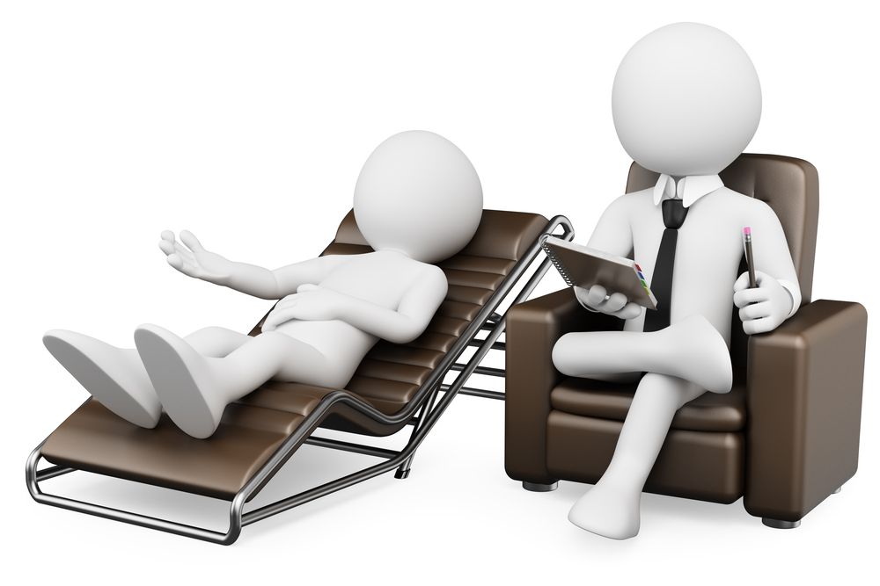
Decanaat &
Mentor/coach
Eerste aanspreekpunt en contactpersoon
Gesprekken met leerling en ouder(s)/verzorger(s)
Vakdocenten met kennis van vervolgonderwijs en bedrijfsleven
Netwerken en ervaring
Veel lesuren in de profielen
Goed zicht op mogelijkheden en onmogelijkheden
Onderwijsteams spreken elkaar regelmatig
Samen voor een passende vervolgkeuze
Eerlijk en open gesprek
Op basis van ervaringen en informatie
Breed aanbod met mogelijkheden inzetten

Slide 7
Decanaat &
vervolgroute
Route vervolgonderwijs
VMBO B
Basisberoepsgerichte leerweg
MBO 02
Niveau 2
VMBO K
Kaderberoepsgerichte leerweg
MBO 03 / 04
Niveau 3/4
HBO 01
Leerjaar 01
VMBO (G)T
Theoretische (Nieuwe) leerweg
HAVO
Leerjaar 04
VMBO = Voorbereidend Middelbaar Beroeps Onderwijs
MBO = Middelbaar Beroeps Onderwijs
HBO = Hoger Beroeps Onderwijs

Slide 8
Decanaat &
AANMELDING
2 zaken regelen
DIGITAAL aanmelden bij MBO
Voor 01 maart aanmelden
Toelatingsbeleid – regeling aanmelding voor 01 april, daarna kan men weigeren
Na aanmelding bevestiging in mail
Vervolgens uitnodiging voor intake
Gesprek en/of test (talentscan AMN)
DDD (Digitaal Doorstroom Dossier)
Twents DDD voor nog warmere overdracht
Account via Intergrip (ook KOM)
Aanmaken DDD in november – medio februari klaarzetten voor MBO
DDD = geen aanmelding!
Wel noodzakelijk bij intake van ROC van Twente en Zone.college

Slide 9
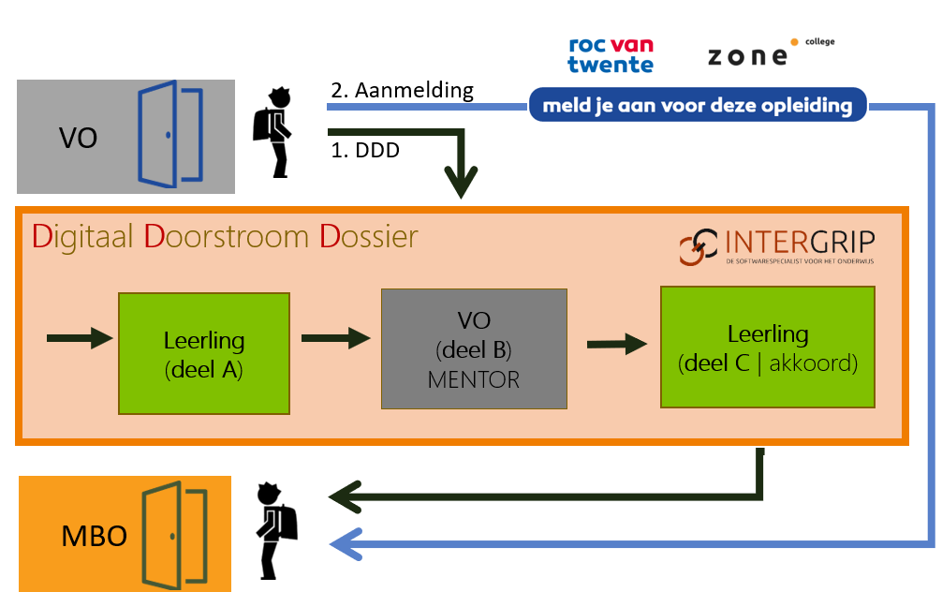
Decanaat &
AANMELDING

Slide 10
Decanaat &
AANMELDING
Niveaus en instroom
Het MBO kent 4 niveaus
BB kiest niveau 02 als startniveau
KB kiest niveau 3 of 04 als startniveau
Niveau 04 is eindniveau MBO
BOL (Beroeps Opleidende Leerweg)
School met stagemomenten
70% theorie/school en 30% stage
BBL (Beroeps Begeleidende Leerweg)
Werken met schooldag(en) = deeltijdonderwijs
70% werk en 30% theorie/school

Slide 11
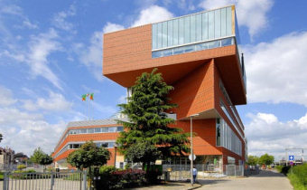
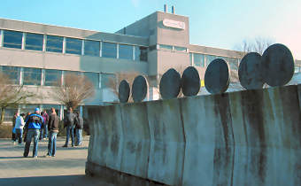
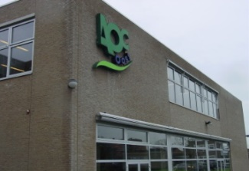
Decanaat &
AANMELDING
MBO scholen I eerst opleidingskeuze dan schoolkeuze
Almelo
Almelo
Hengelo
Enschede
Enschede
Wierdensestraat
‘t Sumpel
Bornebroeksestraat

Slide 12
Decanaat &
oriëntatie
Onder de aandacht:
KOM (Kijken op het MBO)
Meelopen bij een mbo opleiding
Toestemming via mentor/coach
Werkboek: voorbereiden en reflectie
Altijd aanmelden via Intergrip (account)
Op de diverse sites van de scholen ziet u de data van open dagen/ open huis
Meldingen via mentor en decaan, Posters in school
Communicatie via mail (adres kloppend?)
Advies
Eerst passende opleiding vinden
Daarna passende school

Slide 13
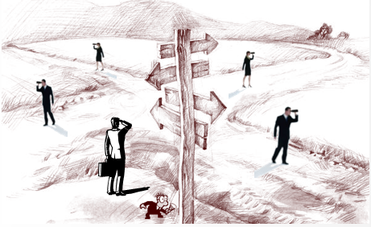
Decanaat &
Leerling (ouder/verzorger)
Van belang!
Informatie verzamelen
Voorlichtingsavonden / open dagen
LOB / voorlichting decanaat
Rapporten en adviezen
Coach/mentor gesprekken
Internet / omgeving / bedrijven
Gesprek thuis
Meekijken in AMN en SOM
Gesprek over ervaringen (KOM)
tafelgesprekken
Samen op zoek

Slide 14
BEDANKT VOOR UW AANDACHT
Ik wens u nog een mooie en vooral informatieve avond toe.

